Slide 1

응용 소프트웨어 개발
(임베디드 소프트웨어 개발)
연수고등학교
담당 교사 : 신언국
담당 강사 : 장동혁
ssjf409@naver.com
관련 자료 : github.com/ssjf409/2020-yeonsu-highschool

Slide 2
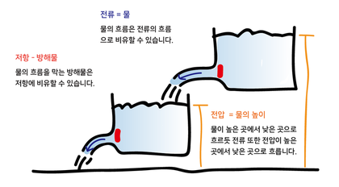
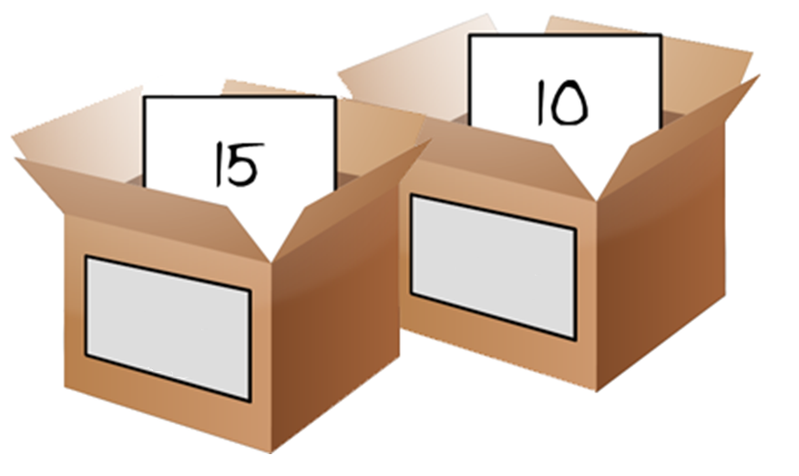
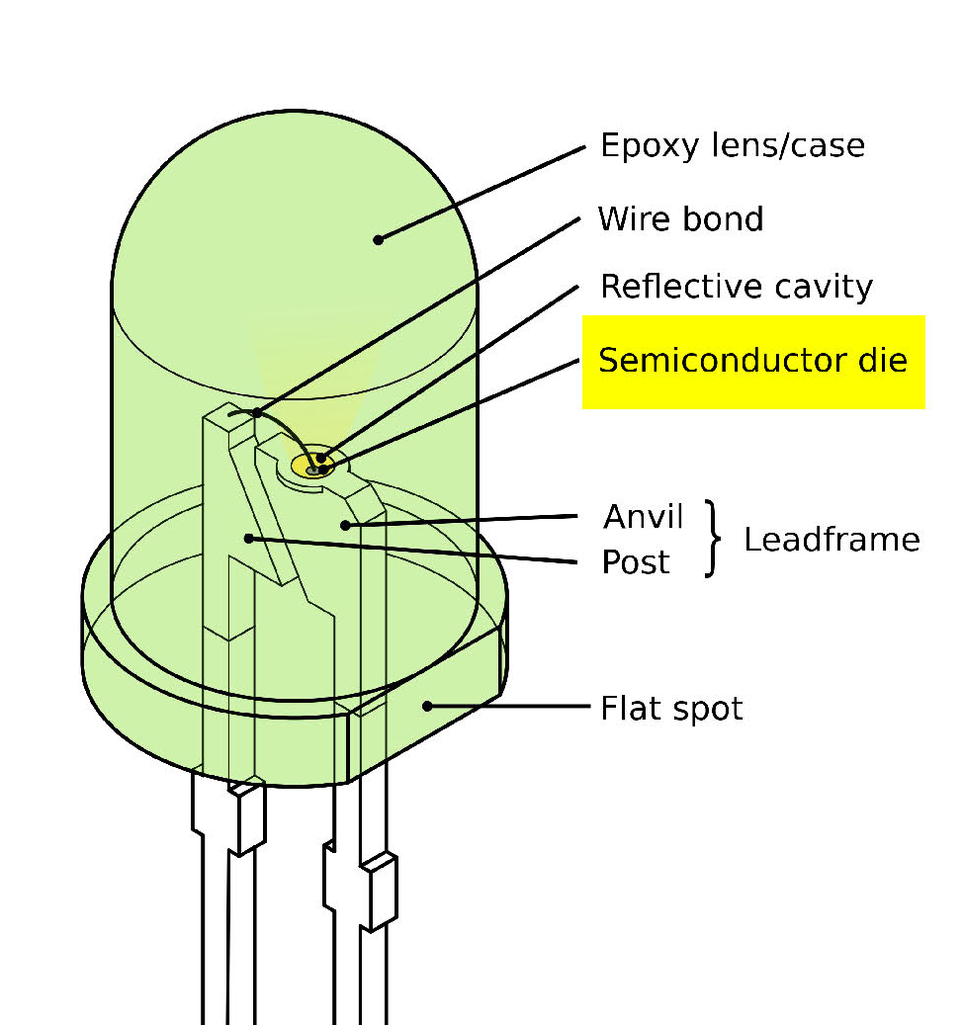
복 습 (1주차)
전기의 특성
변수
LED 제어
int LedPin = 15
int ButtonPin = 10
ButtonPin
LedPin

Slide 3
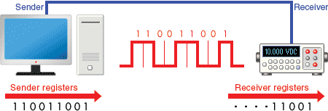
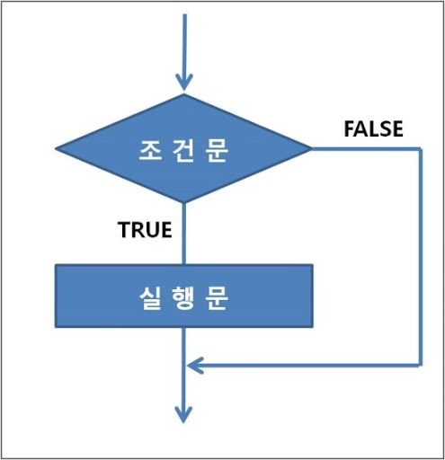

복 습 (2주차)
시리얼 통신
if문
푸시버튼

Slide 4
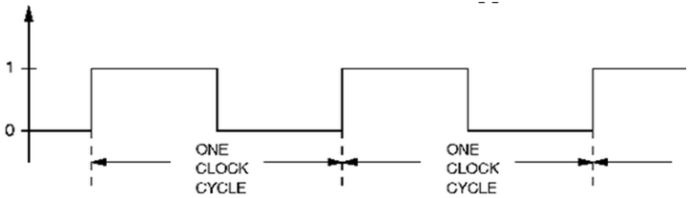
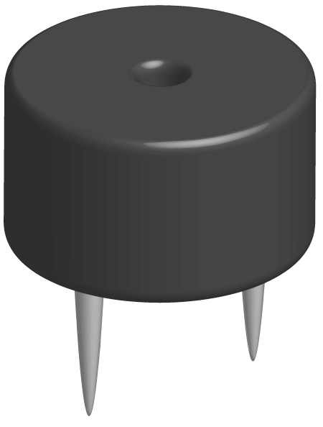
복 습 (3주차)
클럭(Clock)
피에조 부저
링크

Slide 5
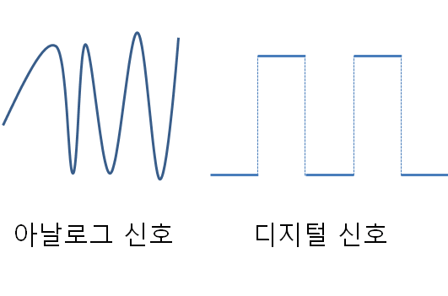
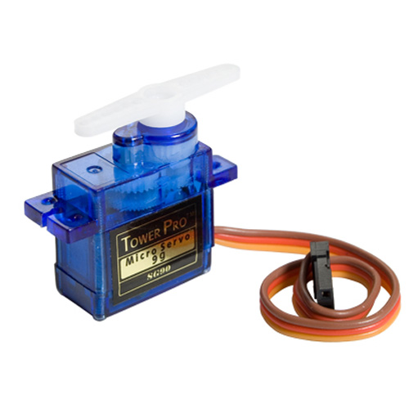
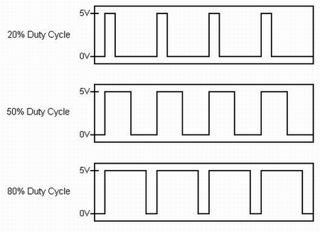

복 습 (4주차)
아날로그와 디지털
서보모터
PWM
표준 라이브러리 추가하기

Slide 6
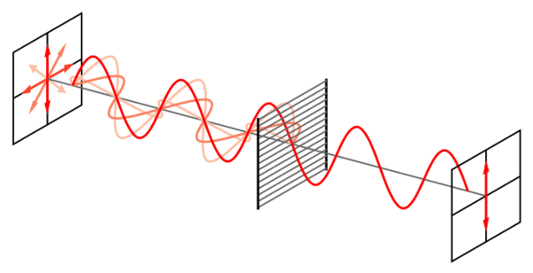



복 습 (5주차)
LCD의 원리
외장 라이브러리 추가하기
라이브러리에서 제공하는 기능 사용해보기
새로운 글자, 모양 만들어보기

Slide 7
복 습 (6주차)
초음파 센서의 작동 원리
시리얼 통신으로 값 출력해보기
LCD로 거리값 출력해보기
스마트 쓰레기통 만들어보기

Slide 8
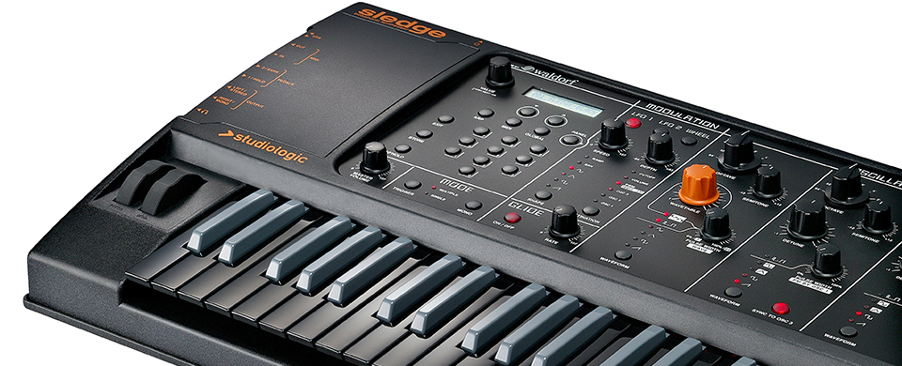
학습 내용 (소개)

Slide 9
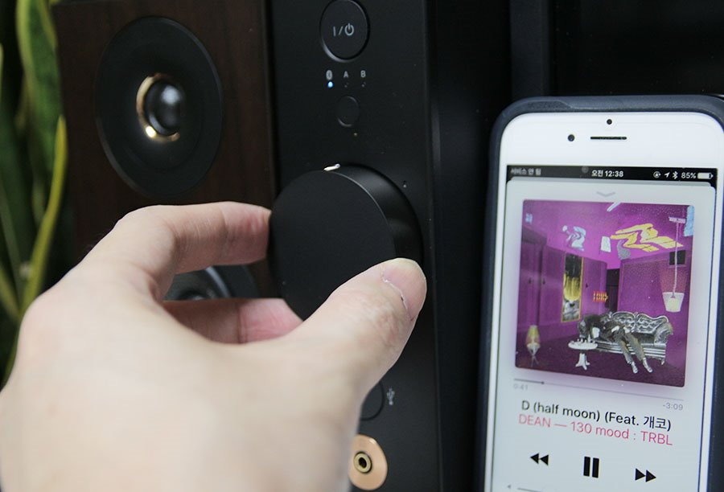
학습 내용 (소개)

Slide 10
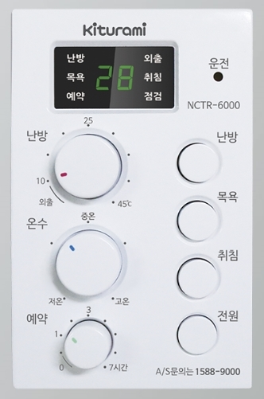
학습 내용 (소개)

Slide 11
학습 내용 (목 차)
가변저항의 동작 원리
가변저항의 출력값 살펴보기 (시리얼 모니터, 시리얼 플로터)
map() 함수로 출력값 변환하기

Slide 12
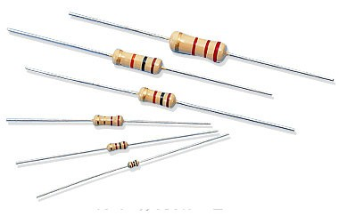
학습 내용 (가변저항의 동작 원리)
저항

Slide 13
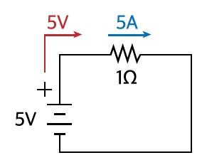
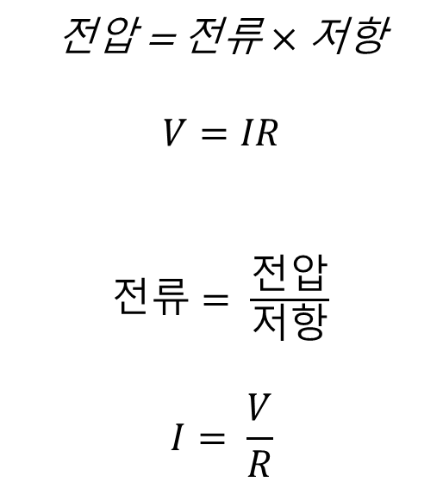
학습 내용 (가변저항의 동작 원리)
전압 = 전류 $×$ 저항
$$V=IR$$
전$류= \frac{전압}{저항}$
$$I= \frac{V}{R}$$

Slide 14
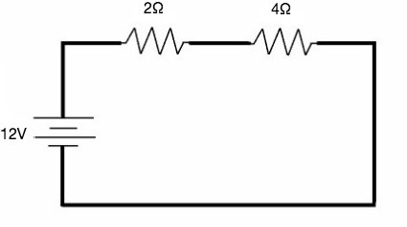
학습 내용 (가변저항의 동작 원리)

Slide 15
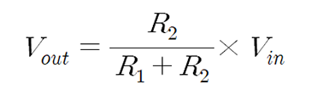

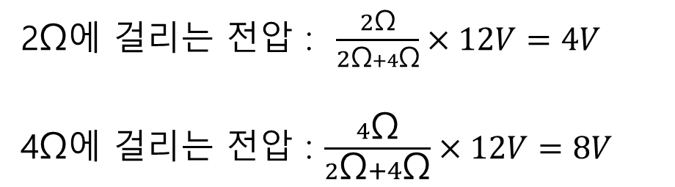
학습 내용 (가변저항의 동작 원리)
전압 분배 법칙
2$\text{Ω}$에 걸리는 전압 : $\frac{2\text{Ω}}{2\text{Ω}+4\text{Ω}}×12V=4V$
4$\text{Ω}$에 걸리는 전압 : $\frac{4\text{Ω}}{2\text{Ω}+4\text{Ω}}×12V=8V$
2$\text{Ω}$ : 4$\text{Ω}$ = 4V : 8V
직렬 회로에서는 전압의 분배비는 저항에 비례한다.

Slide 16
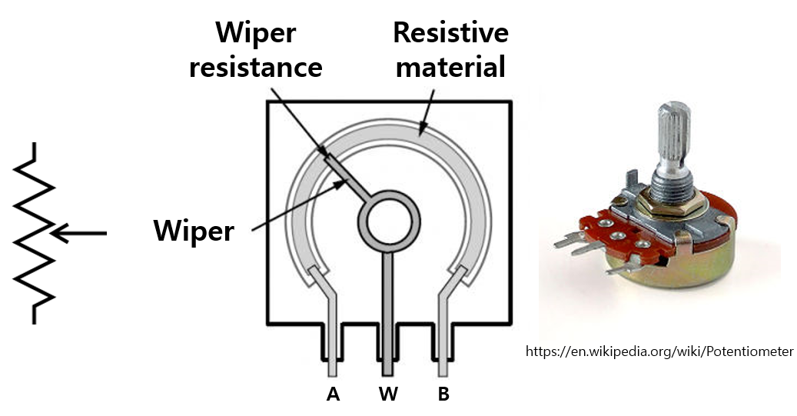
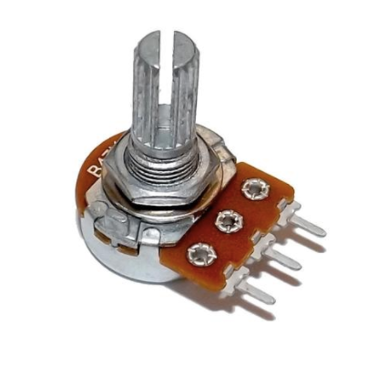

학습 내용 (가변저항의 동작 원리)
10K$\text{Ω}$ = 10 X ${10}^{3}\text{Ω}$

Slide 17
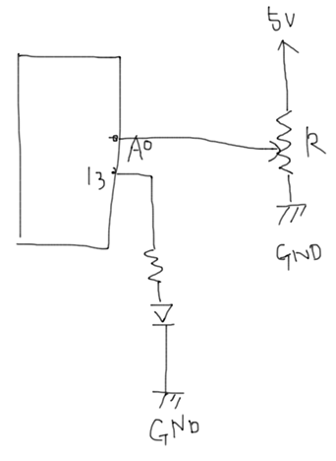
학습 내용 (가변저항의 동작 원리)
가변저항

Slide 18
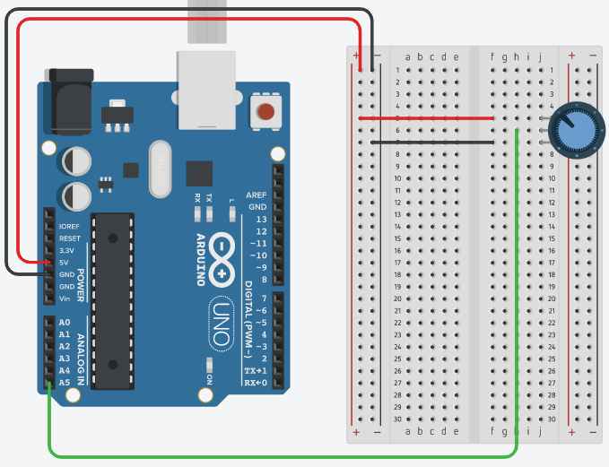
학습 내용 (가변저항의 출력값 살펴보기)
가변저항을 통해서 들어오는 값을 아날로그로 읽어보자
analogRead(아날로그 핀 번호)
아날로그 값을 읽는다.
void setup (){
Serial.begin(9600);
}
void loop(){
int value = analogRead(A5);
Serial.println(value);
}
아날로그 핀은 번호 앞에 A가 붙는다.

Slide 19
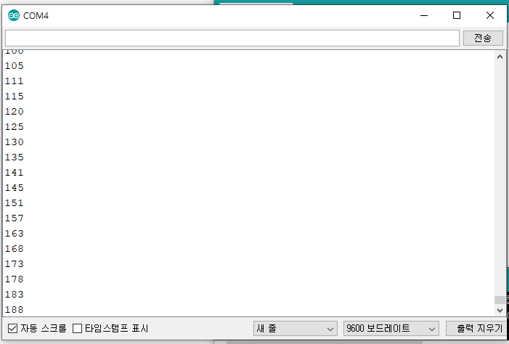
학습 내용 (가변저항의 출력값 살펴보기)
시리얼 모니터 출력값
출력값의 범위 : 0 ~ 1024

Slide 20
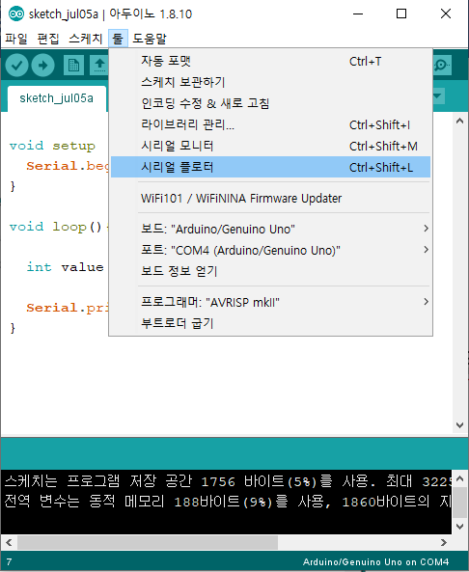
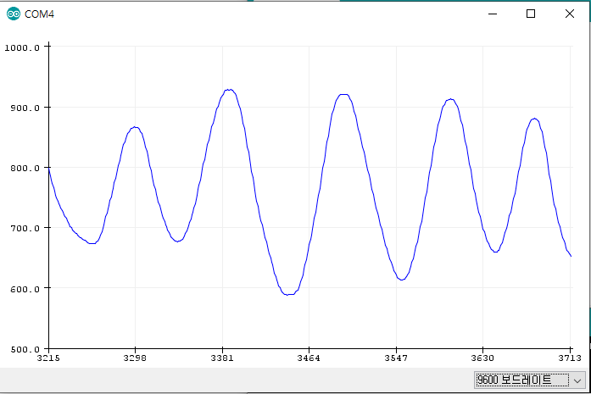
학습 내용 (가변저항의 출력값 살펴보기)
시리얼 플로터 출력하기
가변저항을 돌리는 만큼 전압값이 달라진다!
가변 저항으로 아날로그 신호를 만들 수 있다!
Notes:
퀴즈!

Slide 21
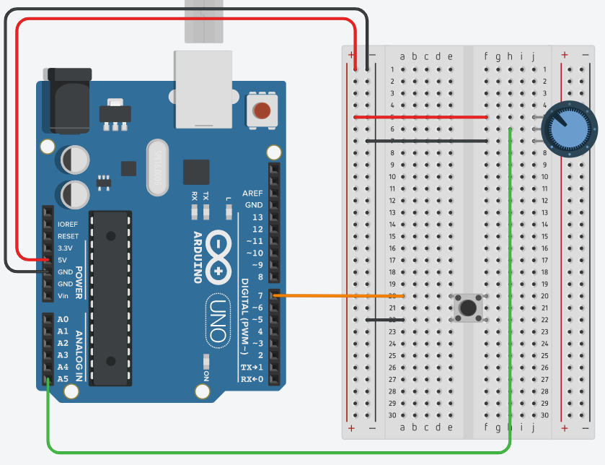
학습 내용 (가변저항의 출력값 살펴보기)
아날로그 값과 디지털 값을 실제로 비교해보자
int buttonPin = 7;
void setup (){
Serial.begin(9600);
pinMode(buttonPin, INPUT_PULLUP);
Serial.println("PotentialMeter,PushButton");
}
void loop(){
float value = analogRead(A5) / 1024.0;
int buttonState = digitalRead(buttonPin);
Serial.print(value);
Serial.print(",");
Serial.println(buttonState);
}
값의 범위를 0~1로 바꾸기 위해서 1024로 나누었다.

Slide 22
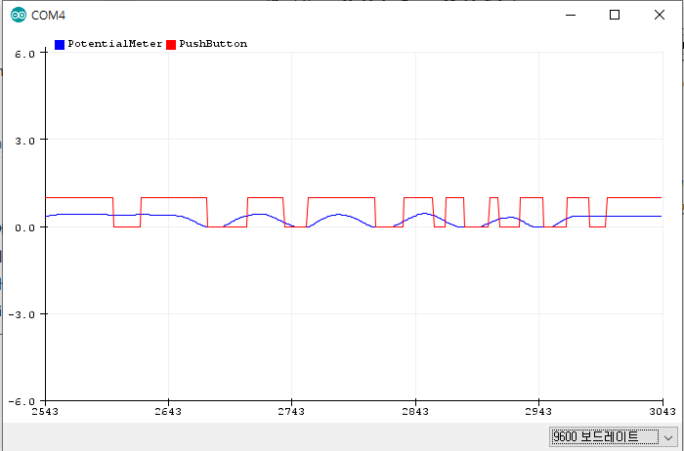
학습 내용 (가변저항의 출력값 살펴보기)
아날로그 값과 디지털 값을 실제로 비교해보자
int buttonPin = 7;
void setup (){
Serial.begin(9600);
pinMode(buttonPin, INPUT_PULLUP);
Serial.println("PotentialMeter,PushButton");
}
void loop(){
float value = analogRead(A5) / 1024.0;
int buttonState = digitalRead(buttonPin);
Serial.print(value);
Serial.print(",");
Serial.println(buttonState);
}
값의 범위를 0부터 1사이의 값으로 바꾸기 위해서 1024로 나누었다.
가변저항은 연속된 결과를 보여주고,
푸시버튼은 불연속적인 결과를 보여주고 있다.

Slide 23

학습 내용 (map() 함수로 출력값 변환하기)
가변저항으로 아날로그 신호를 만들 수 있구나
아날로그 신호는 값이 연속적이니까, 연속적인 출력을 갖는 소자를 다룰 때 쓰면 좋지 않을까?
(스피커의 음량, 모터의 각도 조절, 온도 조절 ..)
음량의 범위, 각도의 범위, 온도의 범위…
범위가 다 다르네?
아날로그 신호 측정값 범위 0 ~ 1024를 자동으로 원하는 범위만큼 변환 해줄 수 있는 함수가 있으면 좋겠다.

Slide 24
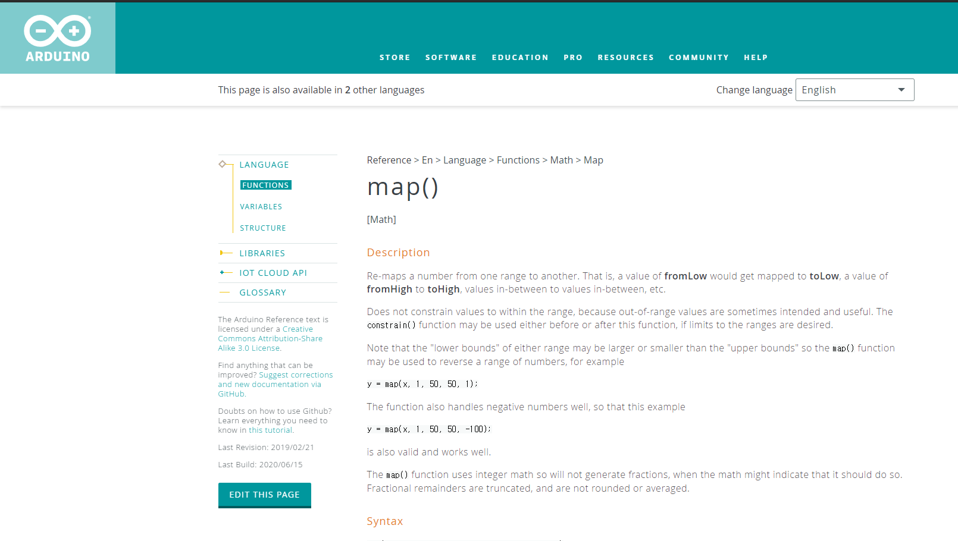

학습 내용 (map() 함수로 출력값 변환하기)
map() 함수를 이용해서 출력값의 범위를 변환해보자
$\frac{3}{4}$부분
가변저항
출력값
map() 함수 공식 레퍼런스
0
768
1024
0 ~ 100
으로
0
75
100
각도
0
135
180
4옥타브의
주파수
463
494
262

Slide 25
학습 내용 (map() 함수로 출력값 변환하기)
map() 함수를 이용해서 출력값의 범위를 변환해보자
map(변수, 현재 변수의 최솟값, 현재 변수의 최대값, 바꿀 변수의 최솟값, 바꿀 변수의 최댓값)
void setup (){
Serial.begin(9600);
}
void loop(){
int value = analogRead(A5);
int value2 = map(value, 0, 1024, 0, 100);
Serial.println(value2);
}
0 ~ 1024의 범위를
0 ~ 100으로 변환한다.

Slide 26
실 습 (예제)
실습 목표 : 가변저항으로 서보모터를 세밀하게 다뤄보자
문제 내용 : 슬기는 원격으로 CCTV가 좌우로 움직일 수 있도록 하고 싶다. 그리고 세밀한 조정을 위해서 가변저항을 사용할 것이다. 그런데 슬기는 강박증이 있어서, 가변저항을 실수로 조금만 움직여도 CCTV 각도가 틀어지는 게 싫었다. 그래서 안전 장치로 푸시버튼을 추가하려고 한다. 푸시버튼을 누른 상태에서만 가변저항을 움직였을 때 CCTV가 돌아가도록 하고 싶다.
0. 가변저항, 푸시버튼, 서버모터가 사용된다. 서보모터는 맨 처음 0도로 설정되어 있다. 서보모터에 대한 각도 값은 시리얼 모니터에 계속 출력 되어야 한다.
가변 저항을 돌리면 서보모터가 0 ~ 180도 까지 돌아가게 한다.
푸시 버튼을 눌렀을 때만 서버모터가 움직인다.
다 한 사람은 손 들어주세요.
시연 영상 링크

Slide 27
실 습 (심화 예제)
실습 목표 : 가변저항으로 서보모터를 세밀하게 다뤄보자
문제 내용 : CCTV를 만드는데 성공했던 슬기는 고민 하나가 더 생겼다. CCTV에 자꾸 새와 벌레가 꼬이는 것이다. 이 놈들을 소리로 쫓아내보려고 한다. 그런데 새와 벌레는 싫어하는 소리의 주파수가 다르다. 버튼 하나를 더 추가해서 원하는 음의 소리를 내도록 할 것이다.
0. 가변저항, 푸시버튼 2개, 서버모터, 피에조 부저가 사용된다. 서보모터는 맨 처음 0도로 설정되어 있다. 서보모터에 대한 각도 값은 시리얼 모니터에 계속 출력 되어야 한다. 피에조 부저는 평소에 소리가 나지 않는 상태이다.
가변 저항을 돌리면 서보모터가 0 ~ 180도 까지 돌아가게 한다.
푸시 버튼을 눌렀을 때만 서버모터가 움직인다.
새로 추가한 푸시 버튼을 누른 상태에서만 소리가 나고, 누른 상태에서 가변저항을 조절하면 소리의 주파수도 달라진다. (주파수 범위는 262에서 494로 한다.
다 한 사람은 손 들어주세요.
시연 영상 링크

Slide 28
마무리
가변 저항의 작동 원리
가변 저항의 값 시리얼 모니터와 시리얼 플로터로 출력해보기
map() 함수로 출력값 변환하기

